Slide 1
Proyecto CINELAN H Y H MANUAL DE usuario para un buen uso de la aplicación

Slide 2
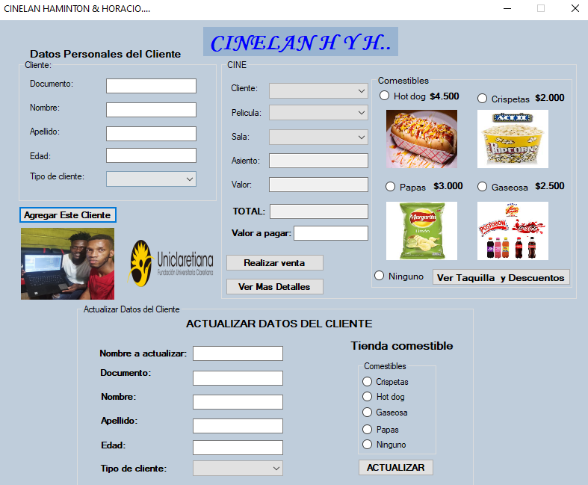
En este campo vas a registrar los datos del cliente

Slide 3
Debes darle agregar este cliente, para que te quede registrado

Slide 4
Después de agregar al cliente, para realizar la venta…selecciona a el cliente, escoges la película a ver sala y comestible, automáticamente te asigna el asiento

Slide 5
Registra el dinero con el que te pagan

Slide 6
Confirmar la venta

Slide 7
Puedes ver la taquilla de acuerdo a las edades y descuento

Slide 8
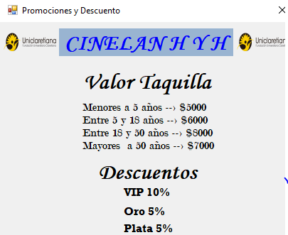
Taquilla de Venta

Slide 9
Ver más detalles de la venta y ganancias

Slide 10
Actualizar los datos de los clientes que estén registrado

Slide 11
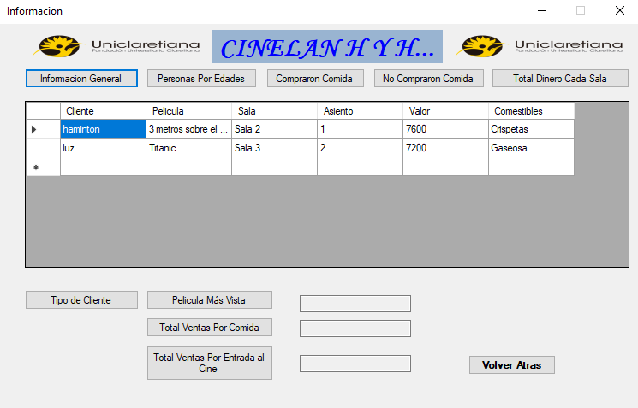
Aquí tienes la información más detallada

Slide 12
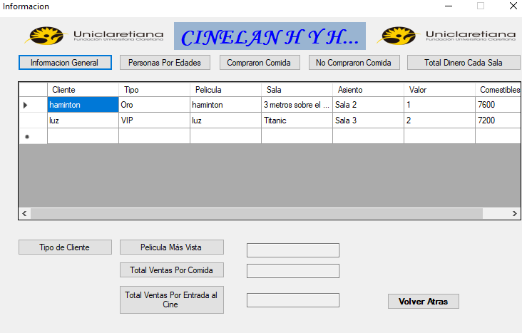
Ver el registro general de todas las ventas

Slide 13
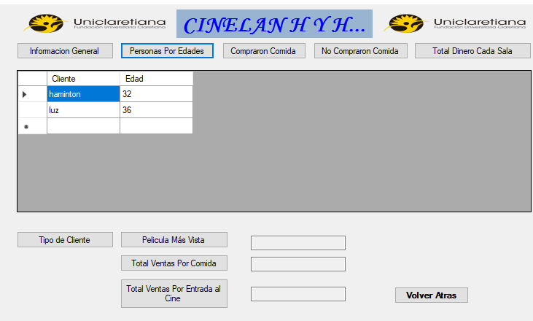
Ver registro por edades

Slide 14
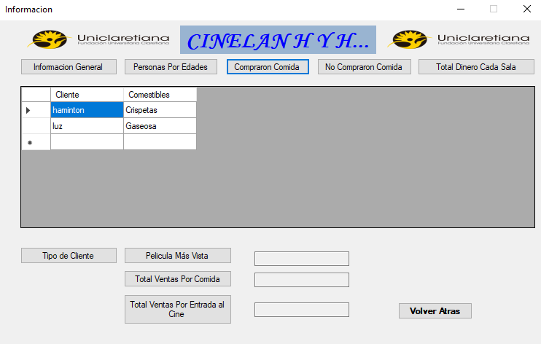
Ver el registro de los que compraron comida

Slide 15
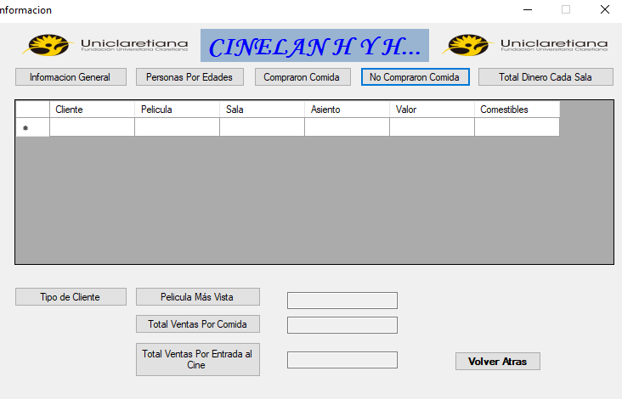
Ver el registro de los que no compraron comida

Slide 16
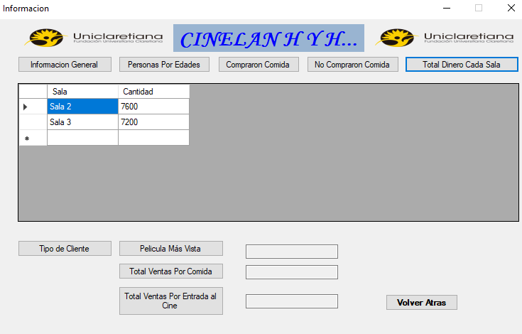
Ver el total del dines por cada sala

Slide 17
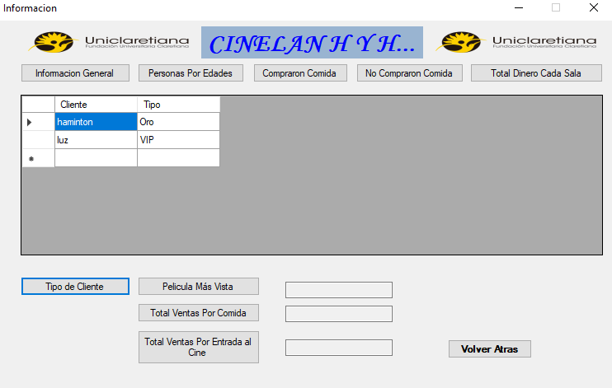
Ver por separado cada tipo de cliente

Slide 18
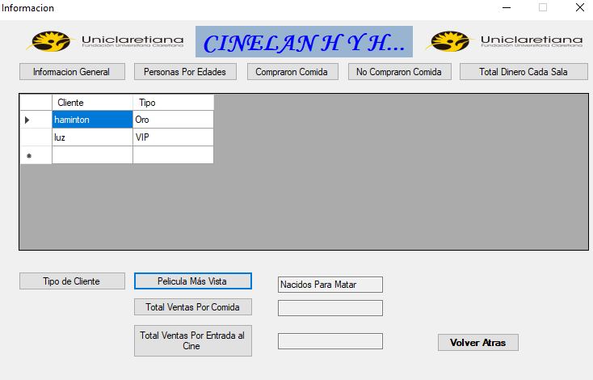
Cual fue la película más vista

Slide 19
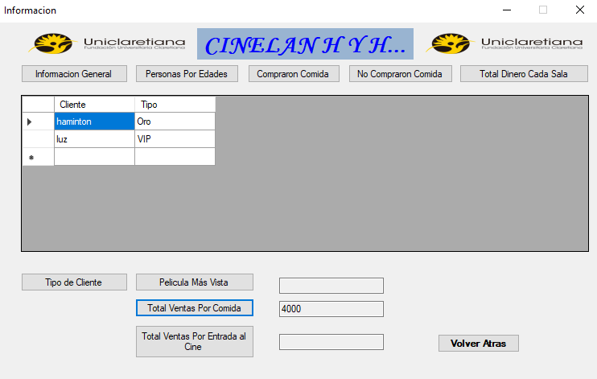
El total de las ventas por comida

Slide 20
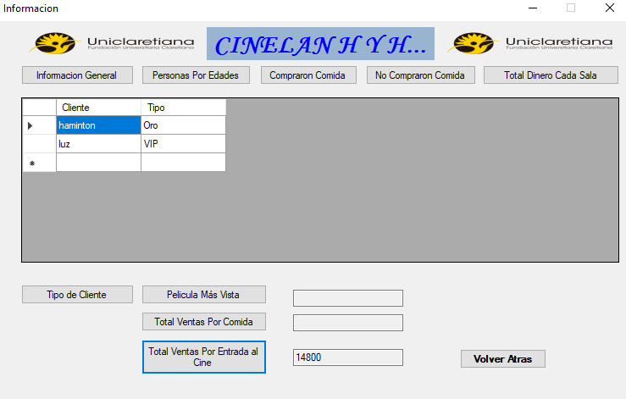
El total de las ventas por taquillas

